Slide 1















Tiết 44
METAN
Công thức phân tử :
CH₄
Phân tử khối:
16

Slide 2
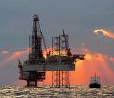
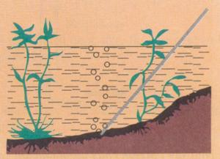
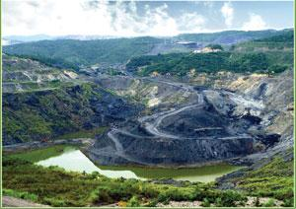
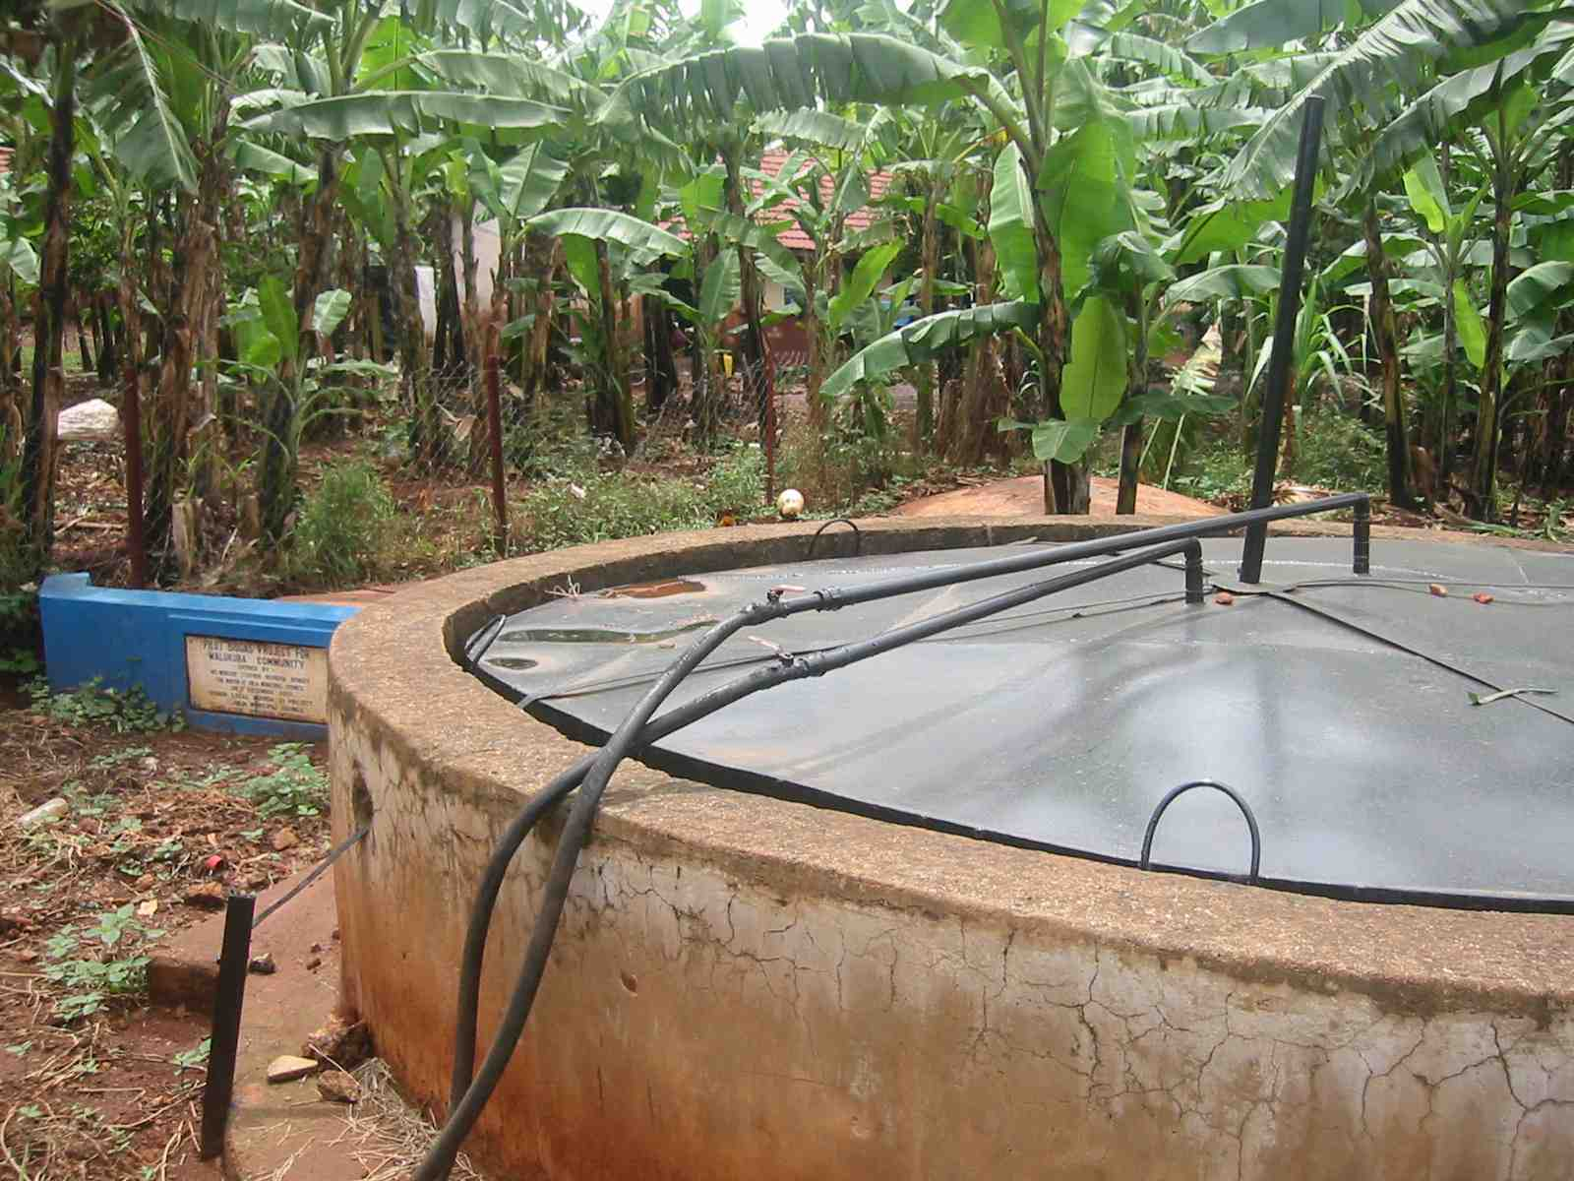


Mỏ dầu - Mỏ khí
Bùn ao
B
Mỏ than
Hầm biogas

Slide 3
I. TÍNH CHẤT VẬT LÝ
Trạng thái tự nhiên
- Metan có nhiều trong các mỏ khí, mỏ dầu, mỏ than, bùn ao, khí biogas,…
2. Tính chất vật lý
- Metan là chất khí không màu, không mùi, ít tan trong nước, nhẹ hơn không khí.
B

Slide 4
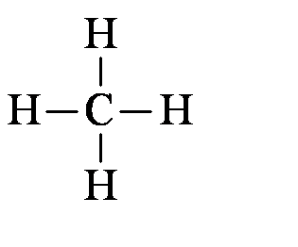
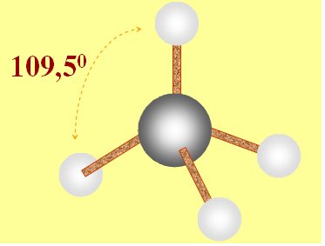
II. CẤU TẠO PHÂN TỬ
Phân tử metan có 4 liên kết đơn

Slide 5
Nước vôi trong
Khí metan

Slide 6
1. Tác dụng với oxi
(phản ứng cháy)
CH₄ + O₂
t⁰
2
CO₂ + H₂O
2
Hỗn hợp 1V_{CH4} : 2V_{O2} là hỗn hợp nổ mạnh

Slide 7
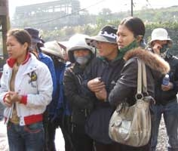
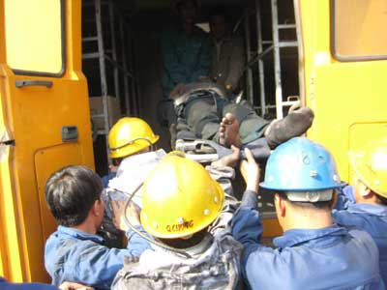

Thân nhân của thợ mỏ
- Để tránh các tai nạn này người ta thường áp dụng các biện pháp như thông gió để giảm lượng khí metan, cần tránh các hoạt động gây ra tia lửa điện nhỏ như bật diêm, hút thuốc … trong các hầm khai thác than.
Để tránh các tai nạn này, người ta áp dụng phương pháp gì?

Slide 8

Ánh sáng
nước
Quỳ tím
Phản ứng thế metan với clo

Slide 9
H
Trước phản ứng
C
Cl
Cl
H
H
H
Khí metan
Khí clo

Slide 10
Sau phản ứng
H
Ánh sáng
C
Cl
Cl
H
H
H
Metylclorua
hiđroclorua

Slide 11
2. Tác dụng với clo
Metan tác dụng với clo khi có ánh sáng
AS
CH₃Cl + HCl
CH₄ + Cl₂
Metyl clorua
hiđroclorua

Slide 12
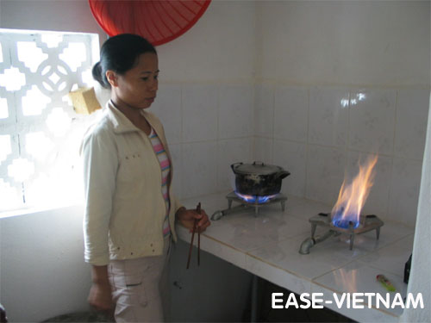
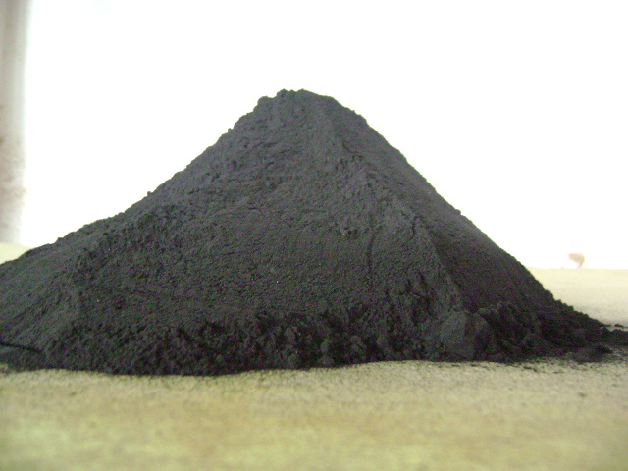

III. ỨNG DỤNG
Metan
Nhiên liệu
B
Bột than
Điều chế khí hiđro
nhiệt
Metan + nước
Cacbon đioxit + hiđro
xúc tác

Slide 13
LUYỆN TẬP
Câu 1: Cho các khí: CH₄, H₂, Cl₂, O₂. Dãy nào gồm các cặp chất khí khi trộn với nhau tạo thành hỗn hợp nổ
H₂ và Cl₂, CH₄ và Cl₂
a
b
Cl₂ và O₂, CH₄ và H₂
c
H₂ và Cl₂, Cl₂ và O₂
B
d
CH₄ và O₂, H₂ và O₂

Slide 14
Câu 2: Một hỗn hợp khí gồm metan có lẫn cacbon đioxit. Để thu được metan tinh khiết có thể tiến hành cách nào sau đây:
a
Dẫn hỗn hợp qua nước
Đốt cháy hỗn hợp
b
Dẫn hỗn hợp qua dung dịch đựng nước vôi trong dư
c
d
Dẫn hỗn hợp qua dung dịch axitsunfuric đặc

Slide 15
Câu 3: Đốt cháy 11,2 lít khí metan. Hãy tính thể tích khí oxi cần dùng và thể tích khí cacbonic tạo thành. Biết rằng thể tích các khí đo ở đktc
Đáp án
n_{CH4} = 11,2/ 22,4 = 0,5 mol
CH₄ + 2O₂
t⁰
CO₂ + 2H₂O
1mol
2mol
1mol
0.5mol
1mol
0,5mol
V_{O2} = 1x 22,4 = 22,4lít
V_{CO2} = 0.5 x 22,4 = 11,2lít

Slide 16

HƯỚNG DẪN VỀ NHÀ
- Học kỹ phần tính chất của metan
Làm bài tập 4 SGK trang 116
Làm 13 câu hỏi (trình bày ngắn gọn ra vở
- Đọc phần em có biết
- Xem trước bài 37: Etilen

